Slide 1
Τμήμα Οικονομικής Επιστήμης Διδάσκουσα: Ιωάννα Πεπελάση Μάθημα: Οικονομική Ιστορία της Ελλάδος 28/05/2015

Slide 2
מְדִינַת יִשְׂרָאֵל
ΙΣΡΑΗΛ

Slide 3
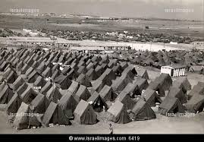
Μετανάστευση προς Ισραήλ
Διπλασιασμός του πληθυσμού των Εβραίων από ο 1948 έως το 1951.
Αύξηση πληθυσμού κατά 70% την ίδια περίοδο.

Slide 4
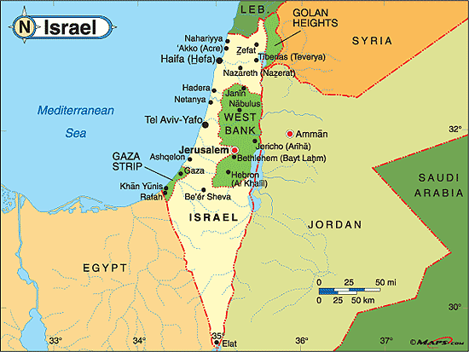

Slide 5
ΑΕΠ (PPP) ΙΣΡΑΗΛ ΕΛΛΑΔΑ Total $286.840 billion Total $294.014 billion Per capita $35,658 Per capita $26,773
Ανεξάρτητο κράτος από το 1948
Σημαντικές Πόλεις: Ιερουσαλήμ (πρωτεύουσα)
Τελ Αβίβ (οικονομικό κέντρο)
Πληθυσμός: 8.051.200 (Απογραφή του 2013)
Πολίτευμα: Κοινοβουλευτική Δημοκρατία
Εμπορικές σχέσεις με: ΗΠΑ, Ευρωπαϊκή Ένωση
Μεγάλη Εβραϊκή οικονομική παρουσία ανά τον κόσμο (Εβραίοι έμποροι και χρηματιστές)
Εξαιρετική ανώτατη εκπαίδευση στις φυσικές επιστήμες και τα μαθηματικά

Slide 6
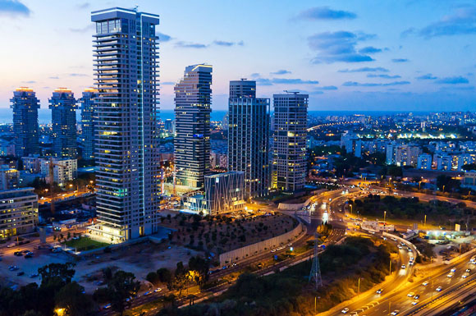
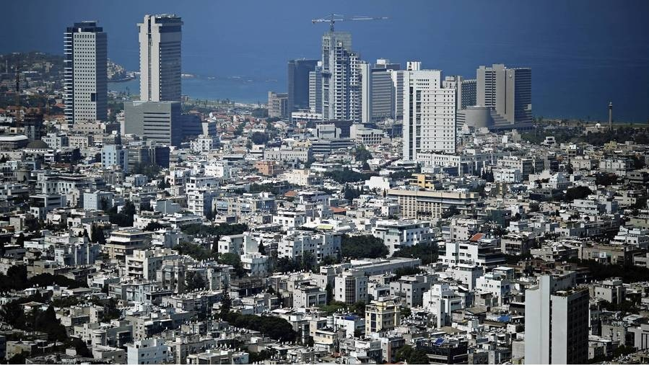

Slide 7
Θεωρείται η πιο προηγμένη χώρα στην Μέση Ανατολή όσον αφορά την οικονομική και βιομηχανική ανάπτυξη.
Από τις πρωτοπόρες στην ανάπτυξη ηλιακών συστημάτων.
Ένας από τους παγκόσμιους ηγέτες στην διατήρηση νερού και γεωθερμικής ενέργειας.
Microsoft, Intel, IBM, Google, Apple, Hp και άλλες έχουν κέντρα Έρευνας και Ανάπτυξης (R&D) εκεί.

Slide 8
Πόλεμοι με ταυτόχρονη ανάπτυξη
1948-1949 First Arab-Israeli War
1956: Second Arab-Israeli War
1967 Six Day War
1973 Yom Kippur

Slide 9
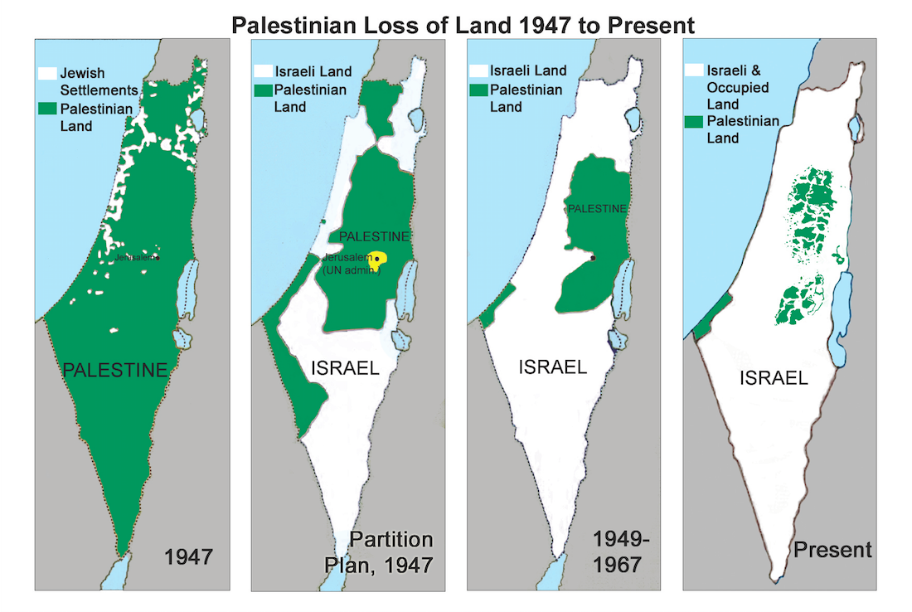
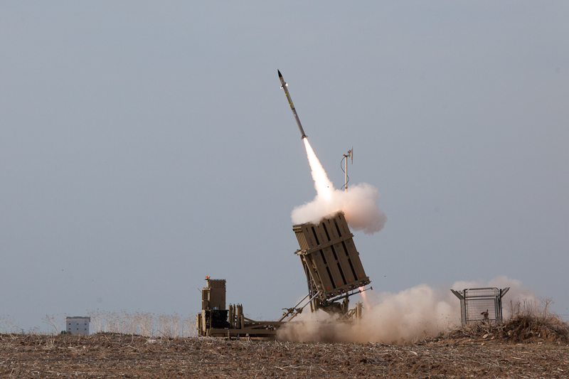
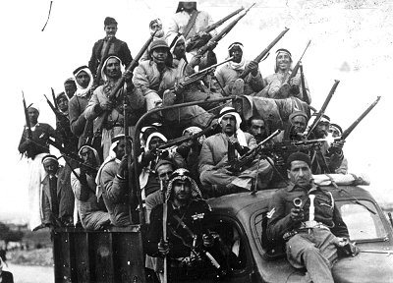

Slide 10
Ισραήλ vs Ελλάδα
Τεχνολογικά αναπτυγμένη οικονομία
Εκβιομηχανισμένη
Κρίση του 2008: Ελάχιστες επιπτώσεις
Θετικό εμπορικό ισοζύγιο
Εξάγει τηλεπικοινωνίες και φαρμακευτικές υπηρεσίες, προϊόντα τελευταίας τεχνολογίας.
Μη ανεπτυγμένη βιομηχανία
Κρίση του 2008: Ένα βήμα πριν την χρεοκοπία
Αρνητικό εμπορικό ισοζύγιο
Εξάγει: τουρισμό,ελαιόλαδο

Slide 11
Από τους Φοιτητές: Σαββίδη Γιάννη Δαρδαμάνη Αντώνη
Ευχαριστούμε για την προσοχή σας

